Slide 1


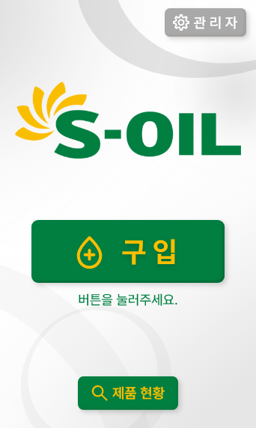
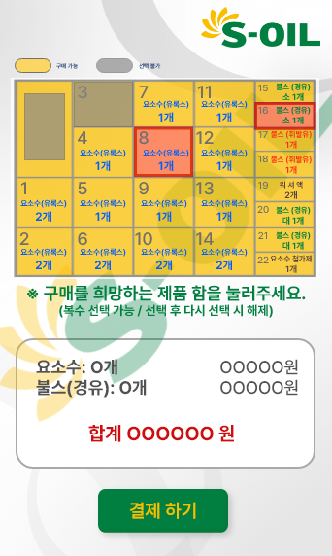
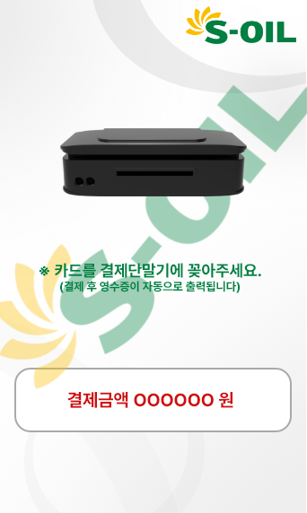
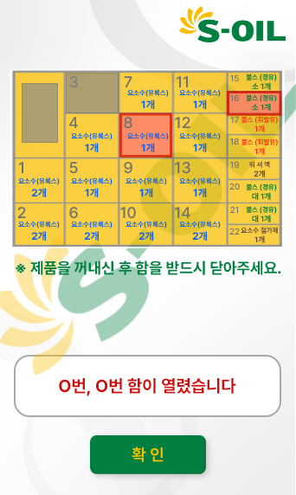
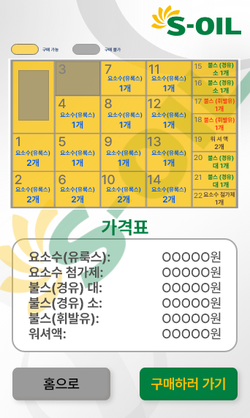
무인 판매함 키오스크 사용설명서
고 객
1
2
3
4
구입 선택
구입 희망 제품 함 선택
결 제
제품 수령 (*30초 후 메인화면으로 복귀)
제품 현황 확인

Slide 2
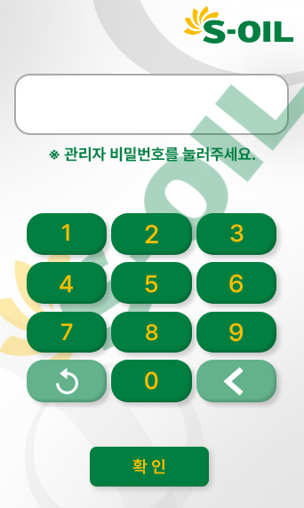
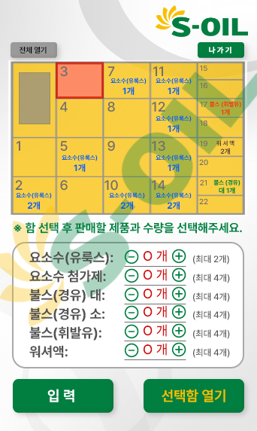
무인 판매함 키오스크 사용설명서
관 리 자
1
2
3
관리자 선택
비밀번호 입력
판매 제품 입력/함 열기 및 판매 제품 투입 (* 판매 제품 내용 수정은 향후 추가 화면 제공)

Slide 3
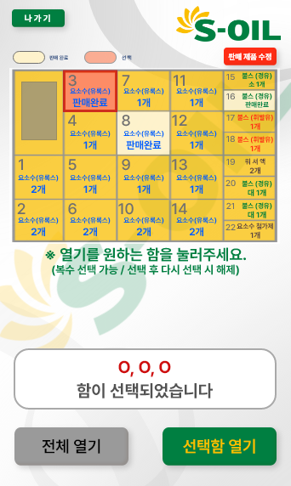
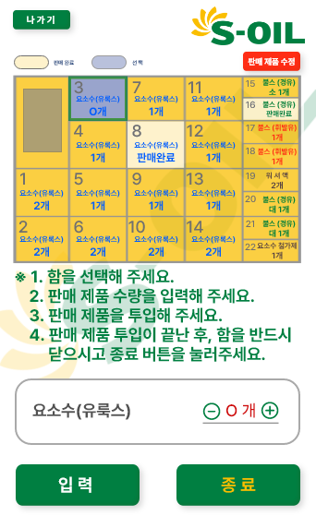
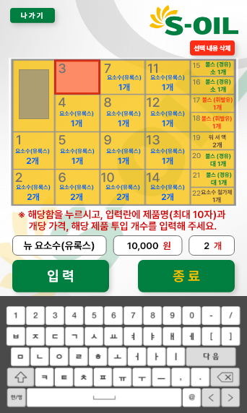
무인 판매함 키오스크 사용설명서
관 리 자
1
2
3
4
관리자 선택
비밀번호 입력
함 열기
판매 제품 수량 입력 및
판매 제품 투입
판매 제품 수정 화면

